Slide 1
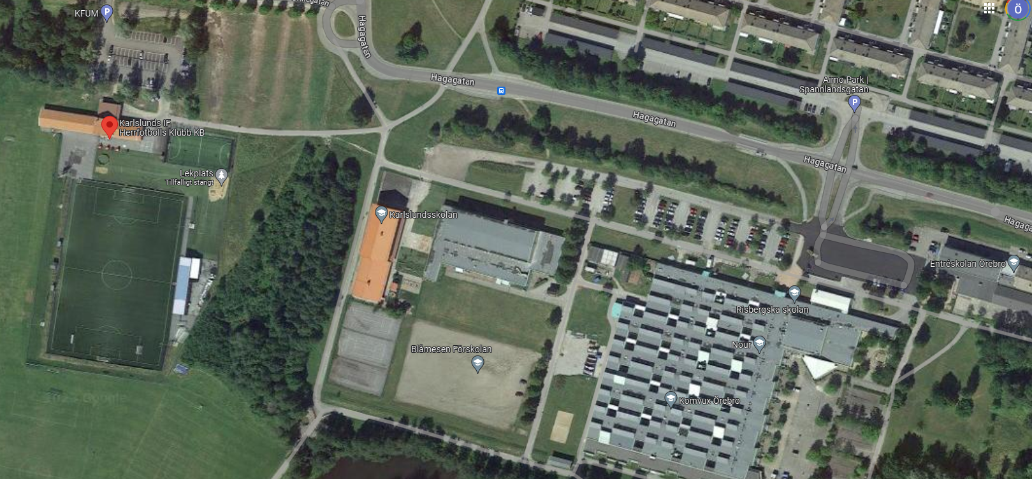
Parkering
Avstängd
Parkering

